Slide 1
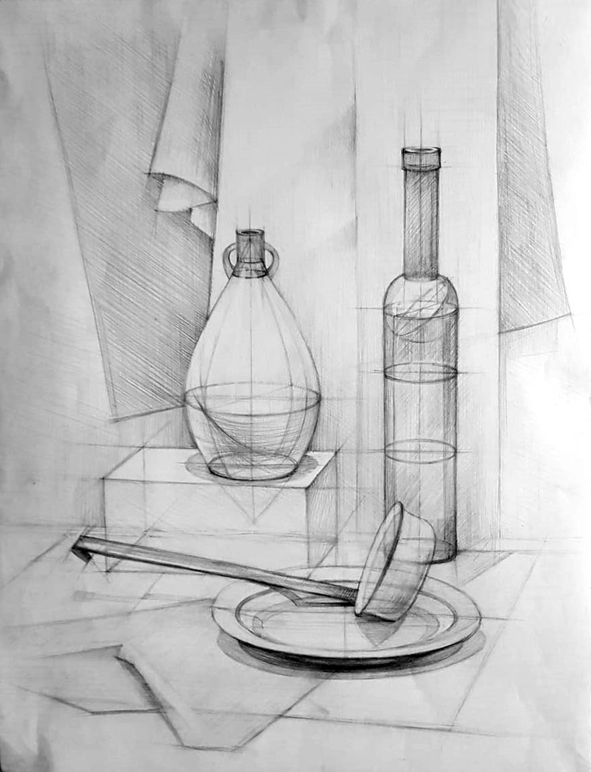
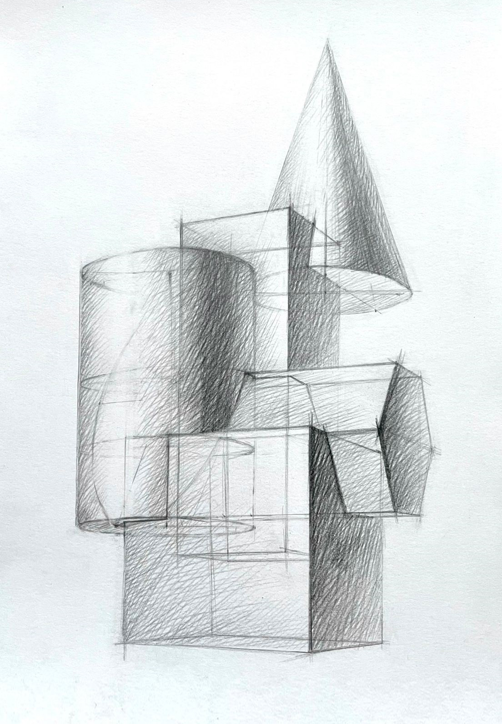
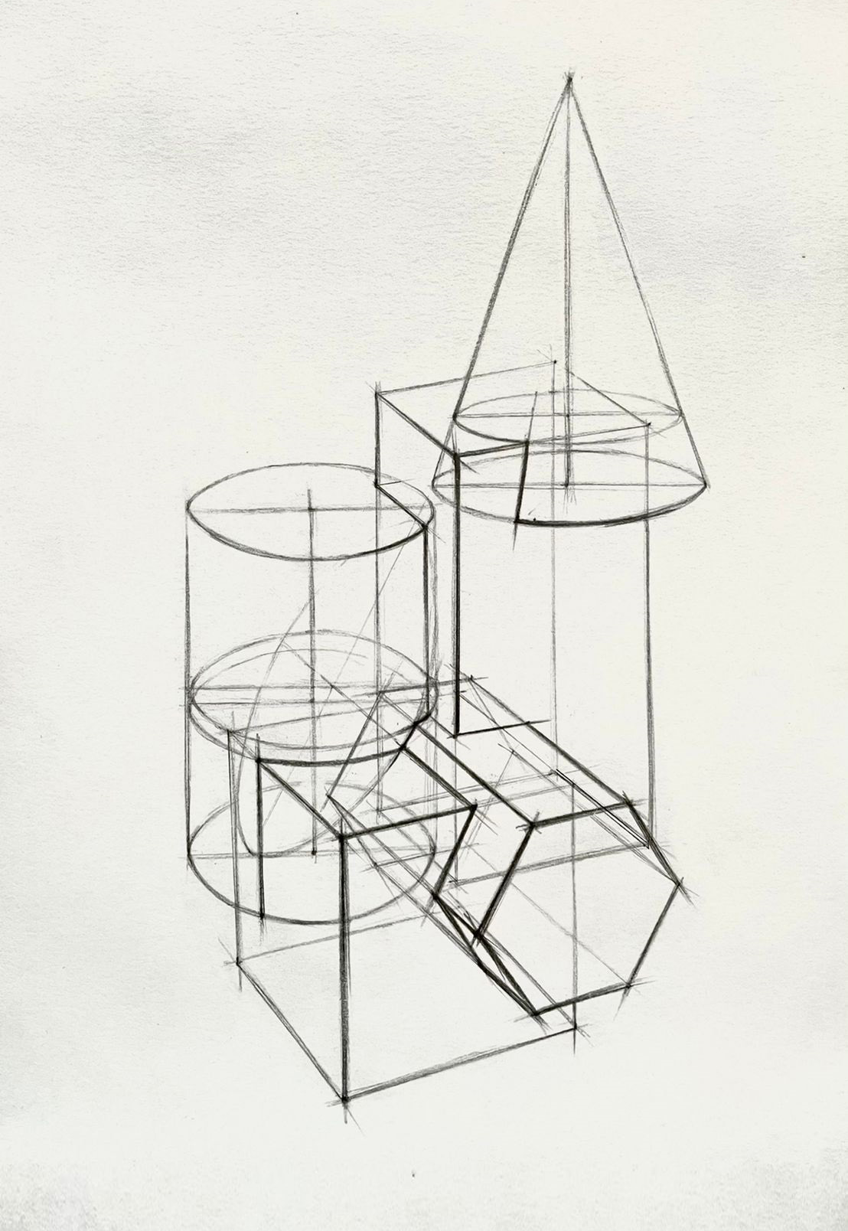
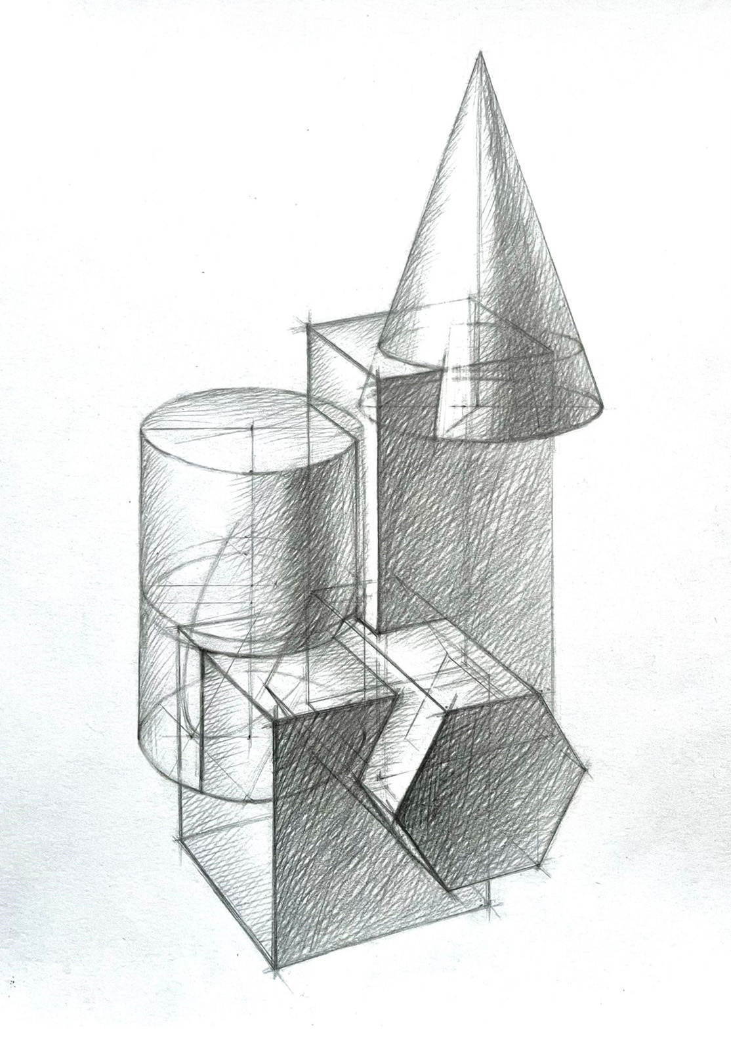
Федеральное государственное автономное образовательное учреждение высшего образования
«Санкт-Петербургский политехнический университет Петра Великого»
Инструкция по прохождению вступительного испытания по рисунку и объемно-пространственной композиции в очном формате по образовательной программе высшего образования - программе бакалавриата,
07.03.03 «Дизайн архитектурной среды»

Slide 2
Вступительное испытание проводится в течение двух дней:
1-й день, 11.07.2022 – рисунок
2-й день, 13.07.2022 –
объёмно-пространственная композиция
2

Slide 3
Допуск на Вступительное испытание
осуществляется на основании результатов предварительного просмотра
творческих работ (количество работ — не менее трех по каждому предмету), которые отправляются участниками по электронной почте
dasexam@spbstu.ru
Для испытания по рисунку и объемно-пространственной композиции участник маркирует шифром листы бумаги размером 420 x 594мм
(формат А2). Листы бумаги приносят участники вступительного испытания.
3

Slide 4
Личный шифр участника
ХХХ-ХХ
e-mail
личный шифр
участника
Каждый участник перед началом испытаний получает по электронной почте,
указанной в форме записи на Вступительное испытание, личный шифр,
под которым он проходит творческие испытания по рисунку
и объемно-пространственой композиции.
Для подписи заданий по рисунку и объемно-пространственой композиции
каждый участник пользуется одним и тем же личным шифром.
4

Slide 5
07 июля в 18:00 (по московскому времени) заканчивается приём документов по направлению Дизайн архитектурной среды.
Полученный личный шифр подтверждает Ваше участие в Вступительном испытании.
5

Slide 6
Участникам необходимо прибыть в главное здание СПбПУ Петра Великого
к аудитории 314, где будет проходить испытание по рисунку,
получить номер постановки и приступить к выполнению работы.
1-й день, 11.07.2022, 10:00 – начало работы над заданием по рисунку
Время выполнения задания – 5 академических часов (3 ч. 45 мин.
в астрономических часах).
Выполненную работу необходимо сдать до 14:00.
Общая продолжительность творческого испытания по рисунку: 10:00 – 14:00.
6

Slide 7
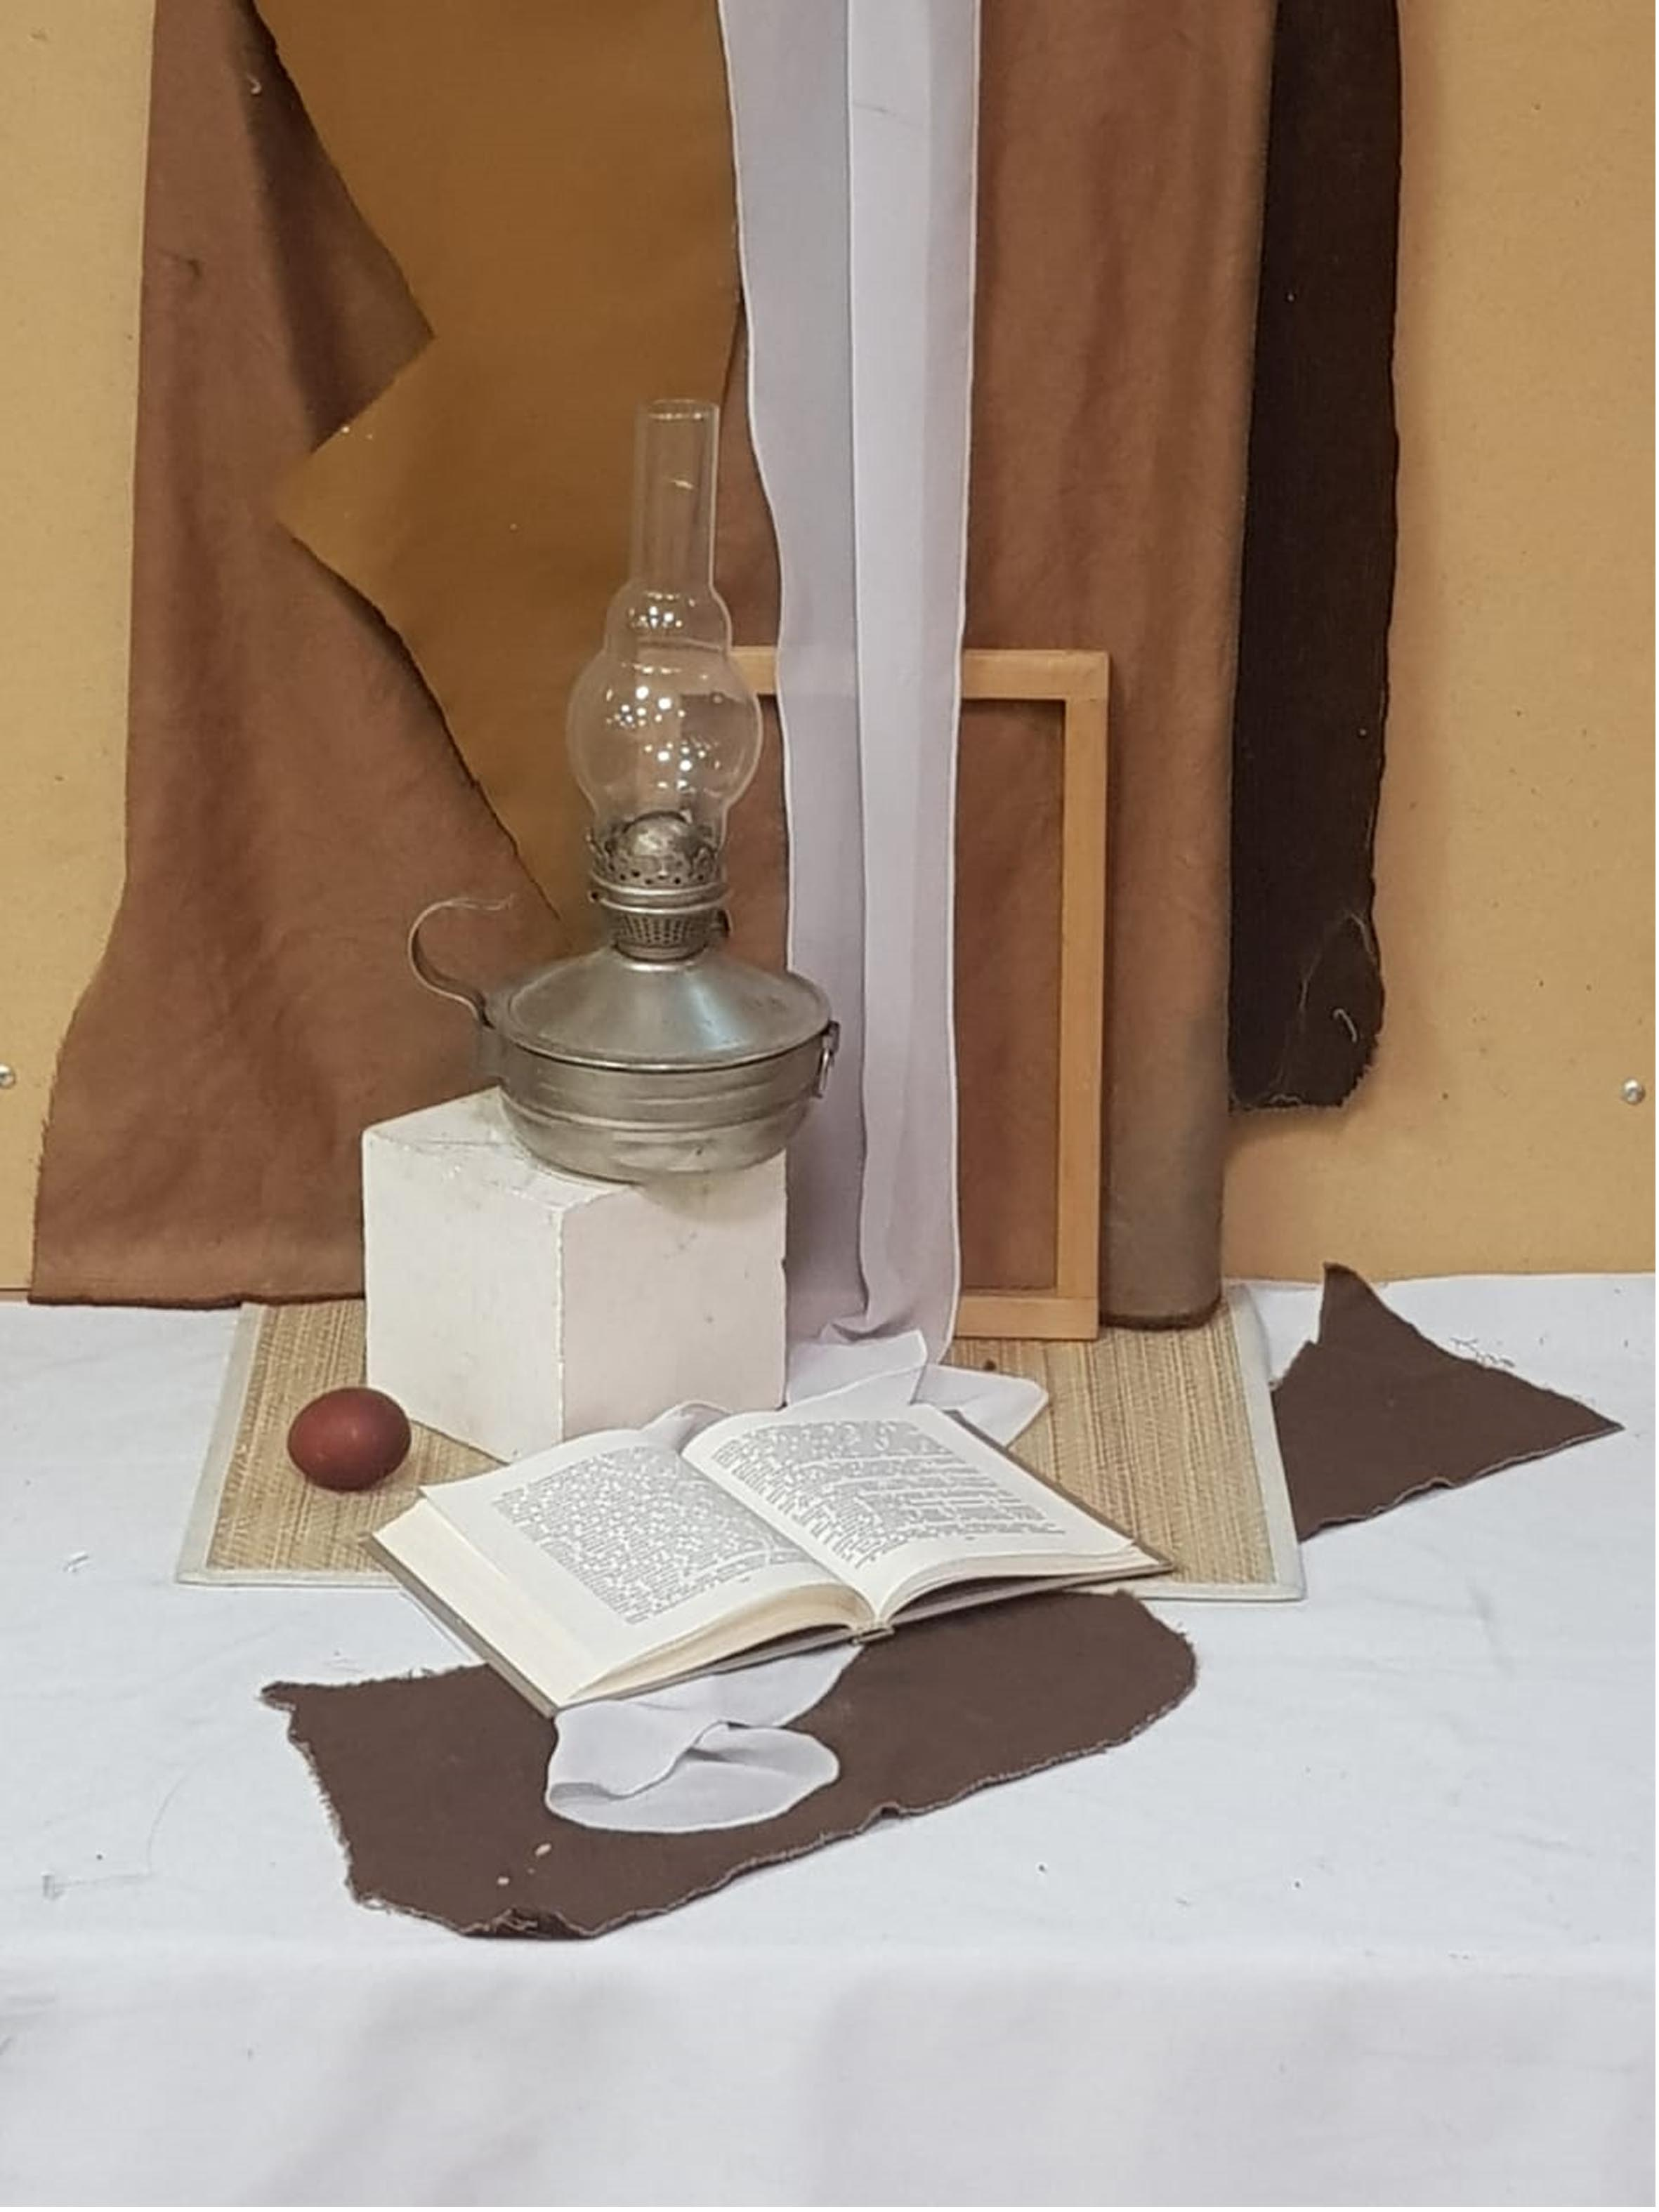
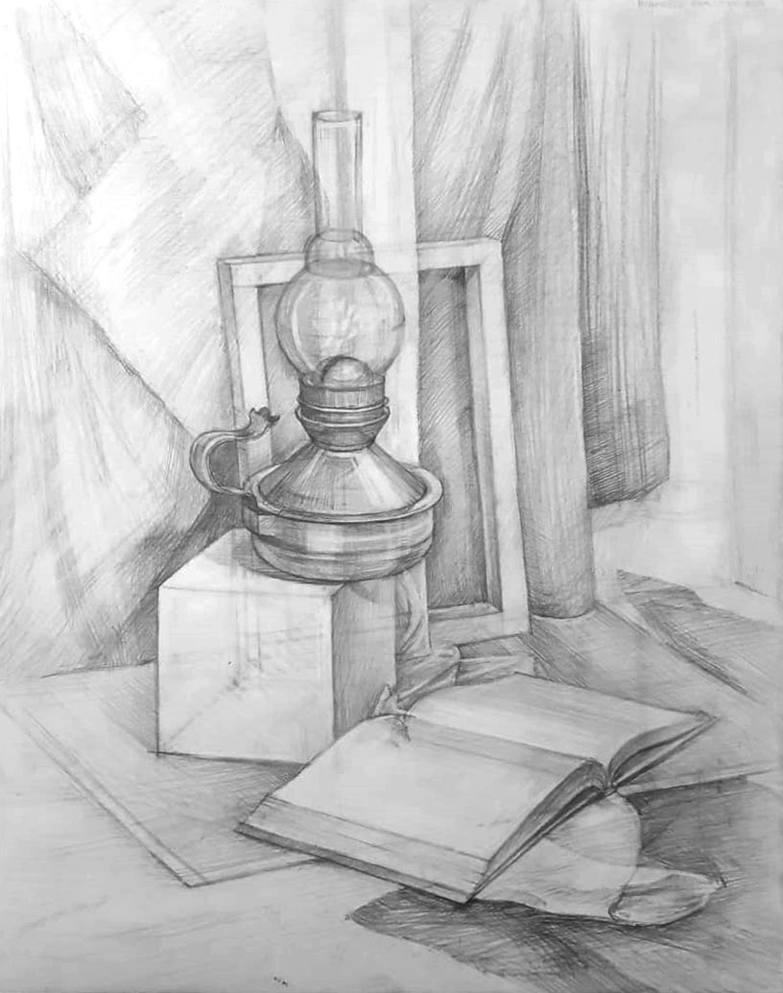
На творческом испытании по рисунку участникам предлагается выполнить с натуры рисунок натюрморта, составленный из 3-4 предметов несложной формы.
7

Slide 8
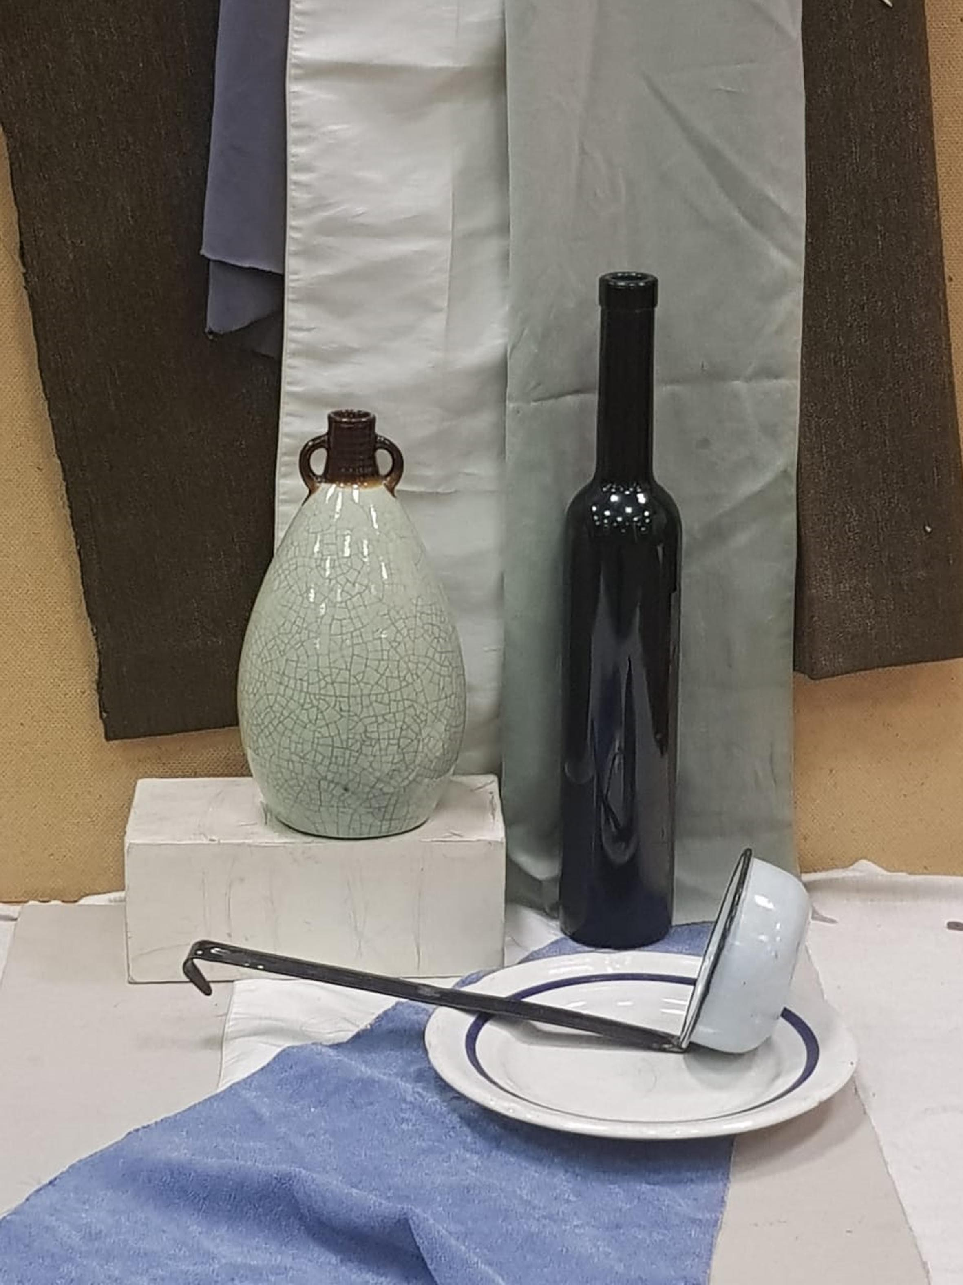
Рисунок может быть как тональным, с проработкой светотени, так и линейным, со сквозной прорисовкой контуров и условной передачей объемов.
8

Slide 9
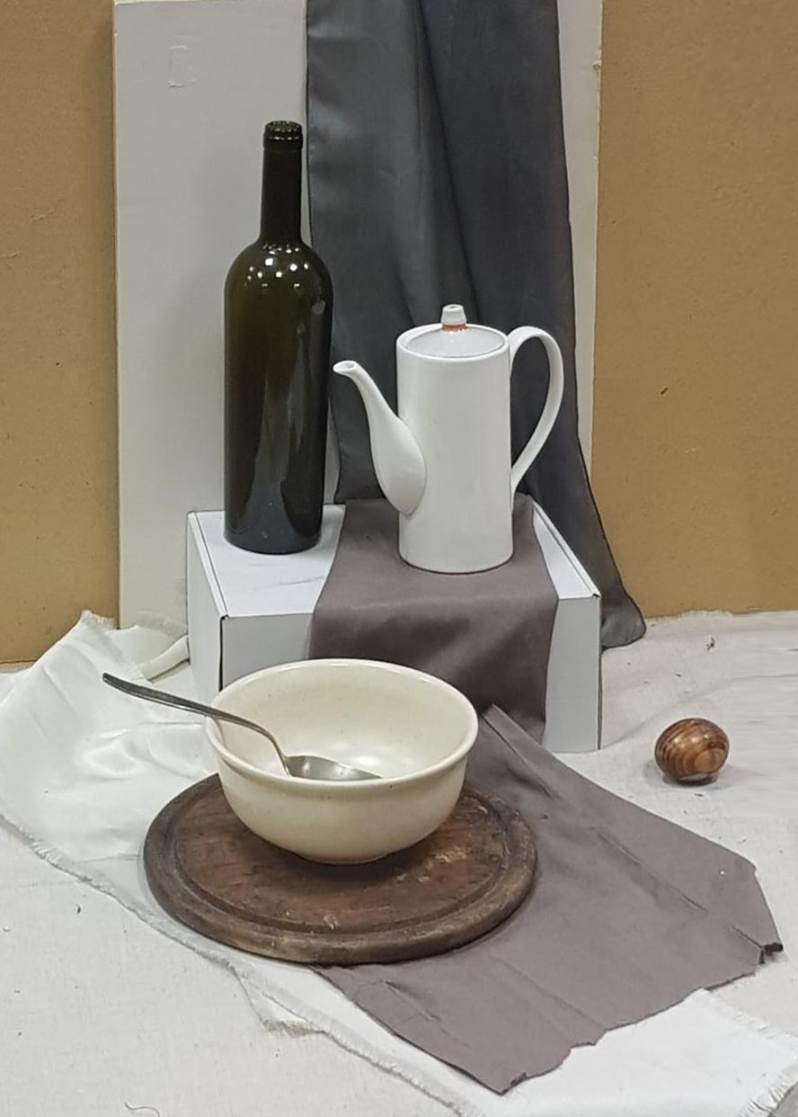
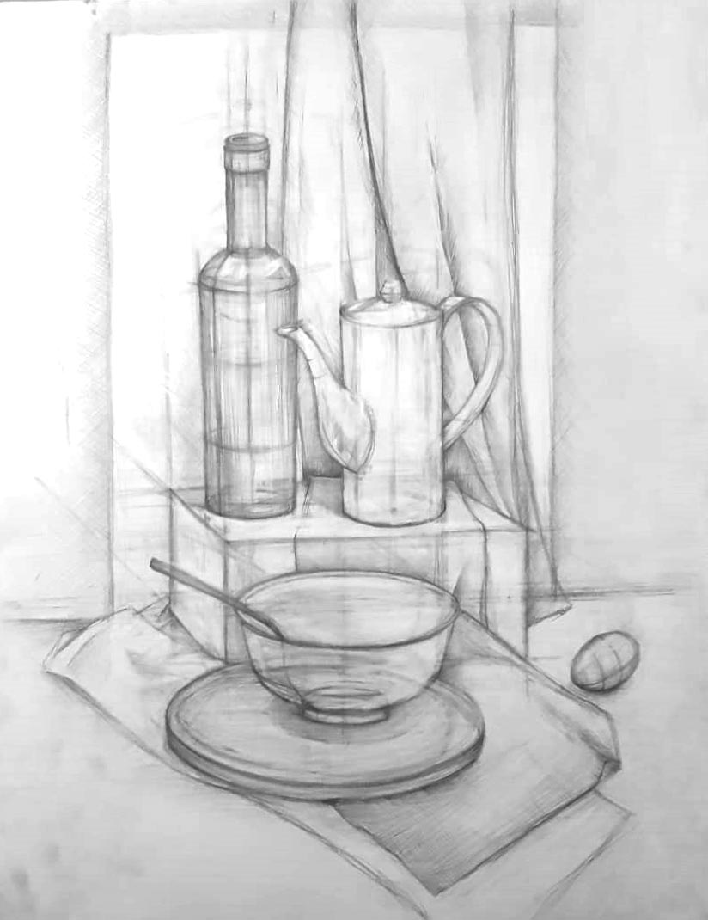
Материалы для выполнения задания по рисунку:
бумага формата А2, карандаши простые (графитные).
9

Slide 10
После выполнения задания участникам необходимо сдать свою работу по рисунку сотруднику, ответственному за проведение Вступительного испытания.
Шифр в правом верхнем
углу работы
ХХ/ХХХ_ХХХ
14:00 – завершение испытания по рисунку
Итоговые работы собираются для оценивания в конце каждого испытания.
10

Slide 11
Участникам необходимо прибыть в главное здание СПбПУ Петра Великого
к аудитории 314, где будет проходить испытание по объемно-пространственной композиции, получить задание и приступить к выполнению работы.
2-й день, 13.07.2022, 10:00 – начало работы
над заданием по объёмно-пространственной композиции
Время выполнения задания – 5 академических часов (3 ч. 45 мин.
в астрономических часах).
Выполненную работу необходимо сдать до 14:00.
Общая продолжительность творческого испытания по объемно-пространственной композиции: 10:00 – 14:00.
11

Slide 12
На творческом испытании по объемно-пространственной композиции участникам предлагается выполнить по представлению
объемно-пространственную композицию из четырех-пяти заданных геометрических тел, врезанных друг в друга, в соответствии с законами расположения объектов в пространстве и правилами построения перспективного изображения.
Материалы для выполнения задания по рисунку: бумага формата А2, карандаши простые.
12

Slide 13
Разрешается использовать только указанные в задании геометрические тела, не допускается изменение количества заданных тел. Задание выполняется в технике карандашной графики, расположение листа вертикальное. В работе может использоваться как сквозная прорисовка контуров заданных тел без светотени, так и условная проработка светотени,
подчеркивающая восприятие объема и пространственных соотношений предметов.
12
13

Slide 14
До окончания времени творческого испытания участникам нужно сдать
итоговые работы ответственному сотруднику по проведению Вступительного испытания.
x
Шифр в правом верхнем
углу работы
xx/
14:00 – завершение испытания по объемно-пространственной композиции
14

Slide 15
К испытаниям в резервный день, 15.07.2022, допускаются абитуриенты, пропустившие испытания 11.07.2022 или 13.07.2022 по уважительной причине.
Результаты каждого испытания оцениваются в соответствии с утвержденными критериями в программе Вступительного испытания. Результирующая оценка подсчитывается по 100-бальной шкале как сумма баллов по двум дисциплинам из расчета:
40 баллов – Рисунок
60 баллов – Объёмно-пространственная композиция
Работы, выполненные во время испытаний, не возвращаются.
Фотографирование работ во время проведения испытаний запрещено.
Оценки с указанием количества баллов выставляются предметной комиссией ВШДиА в течение трех дней после окончания испытаний.
Работы расшифровываются, список результатов испытаний
размещается на сайте Приемной комиссии ФГАОУ ВО СПбПУ.
15

